Slide 1
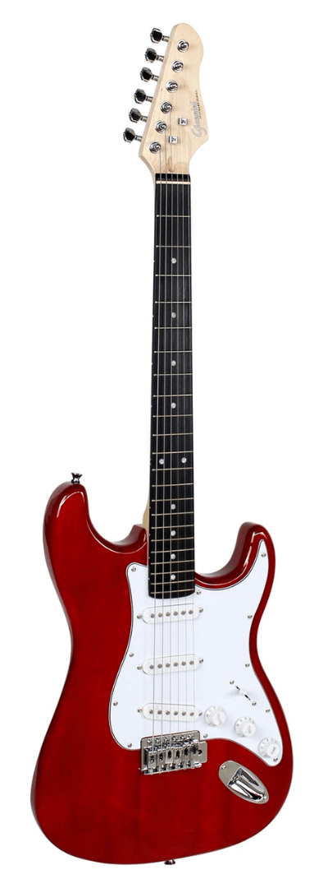
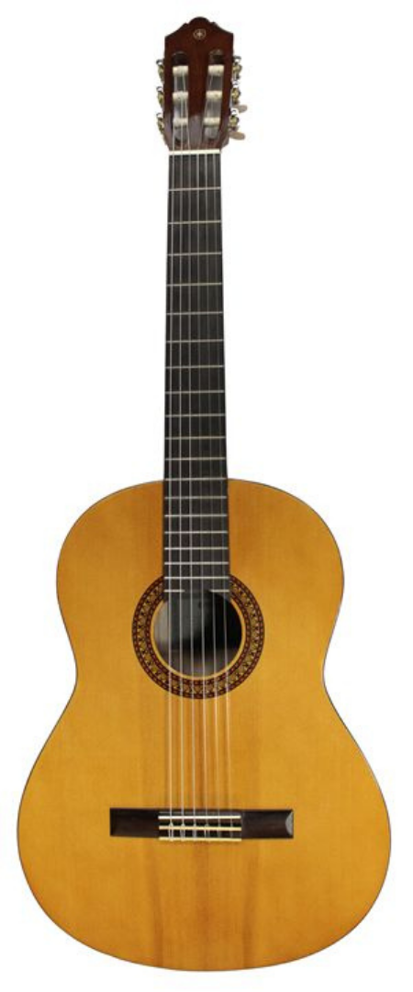
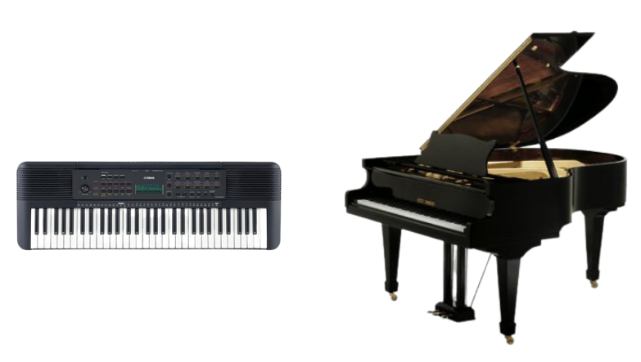
Instrumentos Musicais
12/2024

Slide 2
Categorias
Instrumentos Musicais > Corda e Acessorios > Acessorios e Pecas de Reposicao para Instrumentos de Corda
Instrumentos Musicais > Corda e Acessorios > Baixo e Contrabaixo
Instrumentos Musicais > Corda e Acessorios > Cavaco e Cavaquinho
Instrumentos Musicais > Corda e Acessorios > Guitarra
Instrumentos Musicais > Corda e Acessorios > Outros Instrumentos de Corda
Instrumentos Musicais > Corda e Acessorios > Ukulele
Instrumentos Musicais > Corda e Acessorios > Violao
Instrumentos Musicais > Corda e Acessorios > Violino
Instrumentos Musicais > Tecla e Acessorios > Acessorios e Pecas de Reposicao para Instrumentos de Tecla
Instrumentos Musicais > Tecla e Acessorios > Acordeon e Sanfona
Instrumentos Musicais > Tecla e Acessorios > Outros Instrumentos de Tecla
Instrumentos Musicais > Tecla e Acessorios > Piano
Instrumentos Musicais > Tecla e Acessorios > Teclado

Slide 3
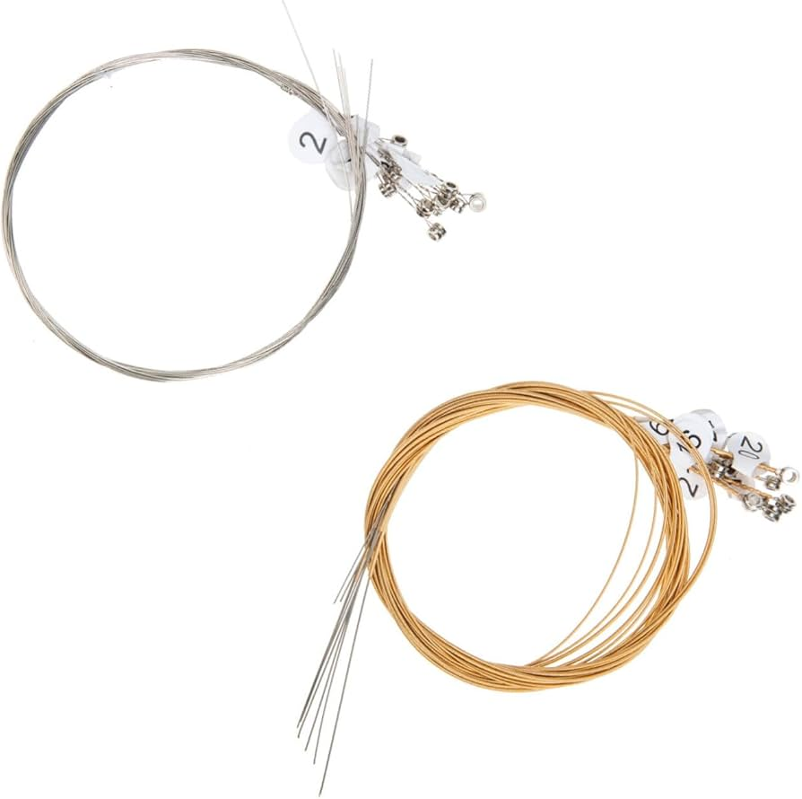
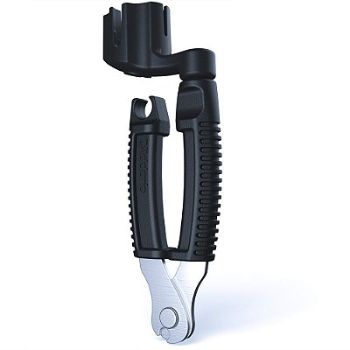
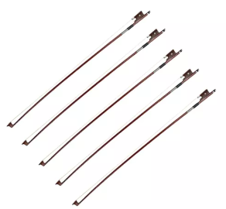
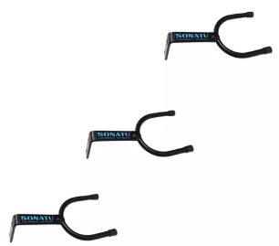
Instrumentos Musicais > Corda e Acessorios >
Acessorios e Pecas de Reposicao para Instrumentos de Corda
Entram em acessórios e peças de reposição para instrumentos de corda todos os itens essenciais e não essenciais ao funcionamento de instrumentos como guitarra, ukelele, violão, etc.

Slide 4
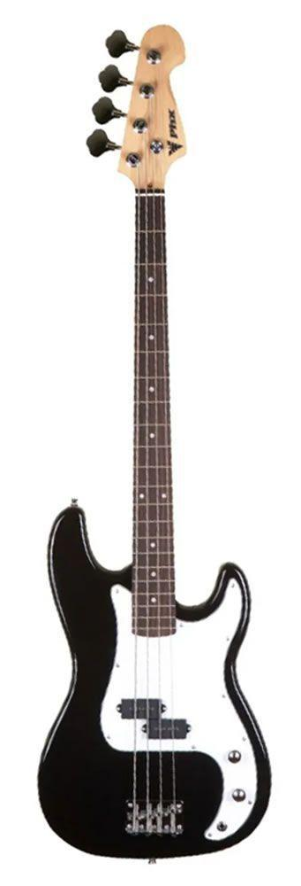
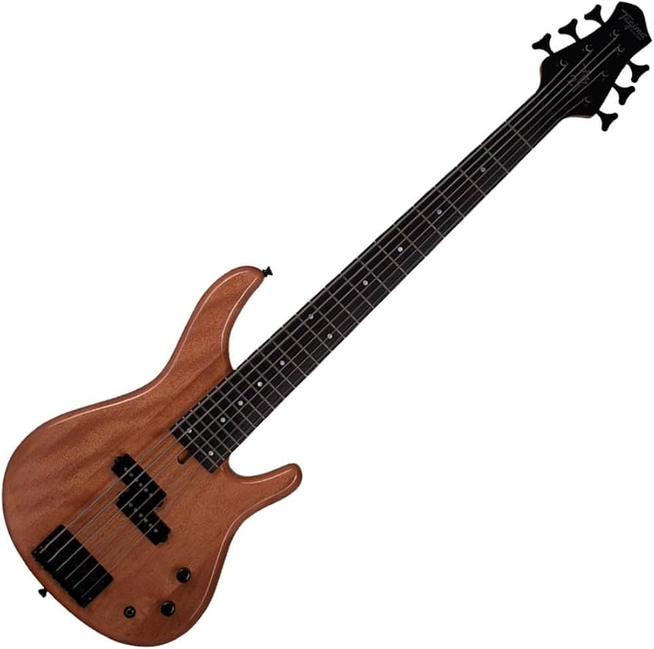
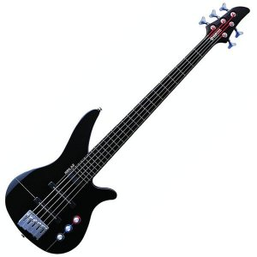
Instrumentos Musicais > Corda e Acessorios > Baixo e Contrabaixo
Baixo, também conhecido como contrabaixo, é um instrumento musical de cordas que apresenta características harmônicas e melódicas.
No mundo musical, há uma divisão em que alguns músicos entendem que o baixo é elétrico, enquanto o contrabaixo é acústico.

Slide 5
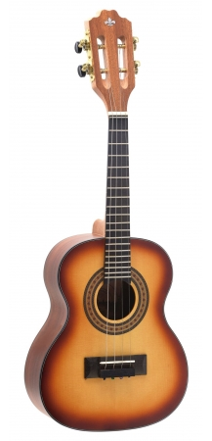
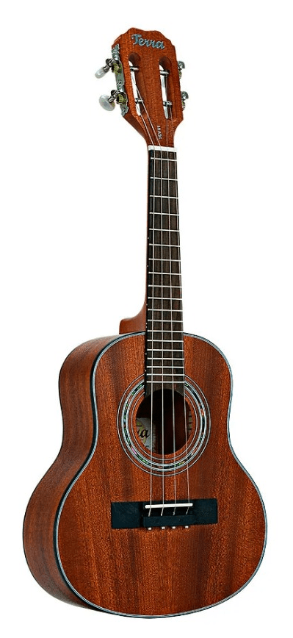
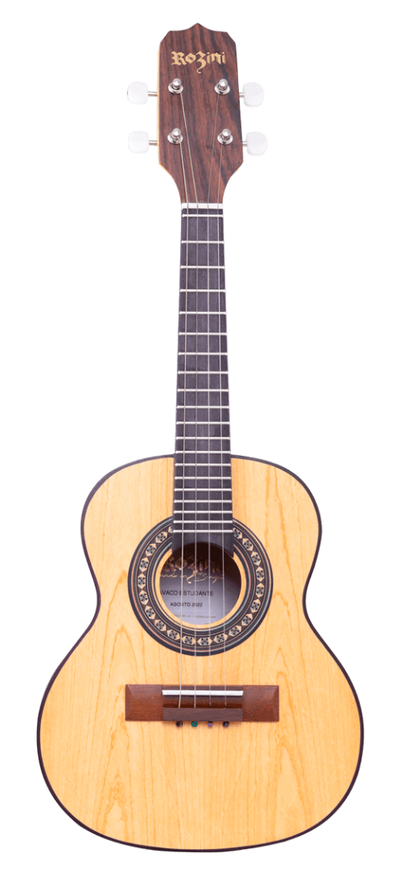
Instrumentos Musicais > Corda e Acessorios > Cavaco e Cavaquinho
Cavaco ou cavaquinho é um instrumento musical de cordas de aço originário de uma província portuguesa, que popularizou-se ao longo do tempo. Possui o corpo oco e chato no formato do número oito, com braço que tem trastes, composto de quatro cordas.

Slide 6
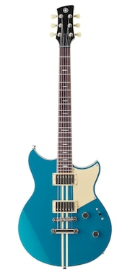
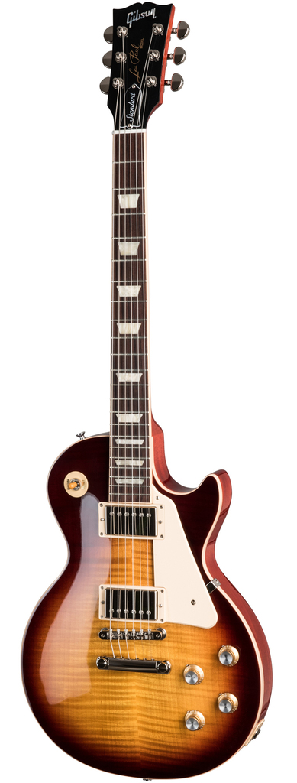
Instrumentos Musicais > Corda e Acessorios > Guitarra
Guitarra é um instrumento de cordas que possui braço e caixa de ressonância, que emite o som. São três tipos de guitarra: elétrica (produz som suave se desligadas, porém conectadas a um amplificador isso se expande), acústica (som intenso sem amplificação elétrica) e semiacústica (pode ter microfone e captador embutido, funcionando como a guitarra acústica e elétrica, quando usada com amplificador).

Slide 7
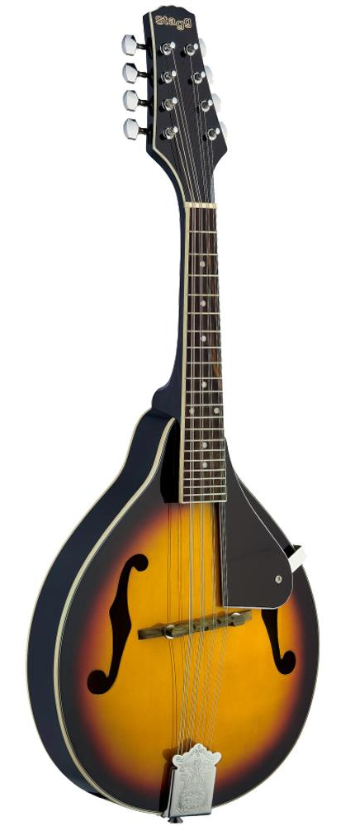
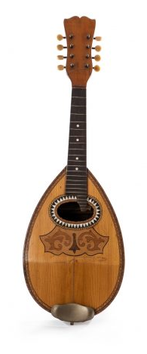
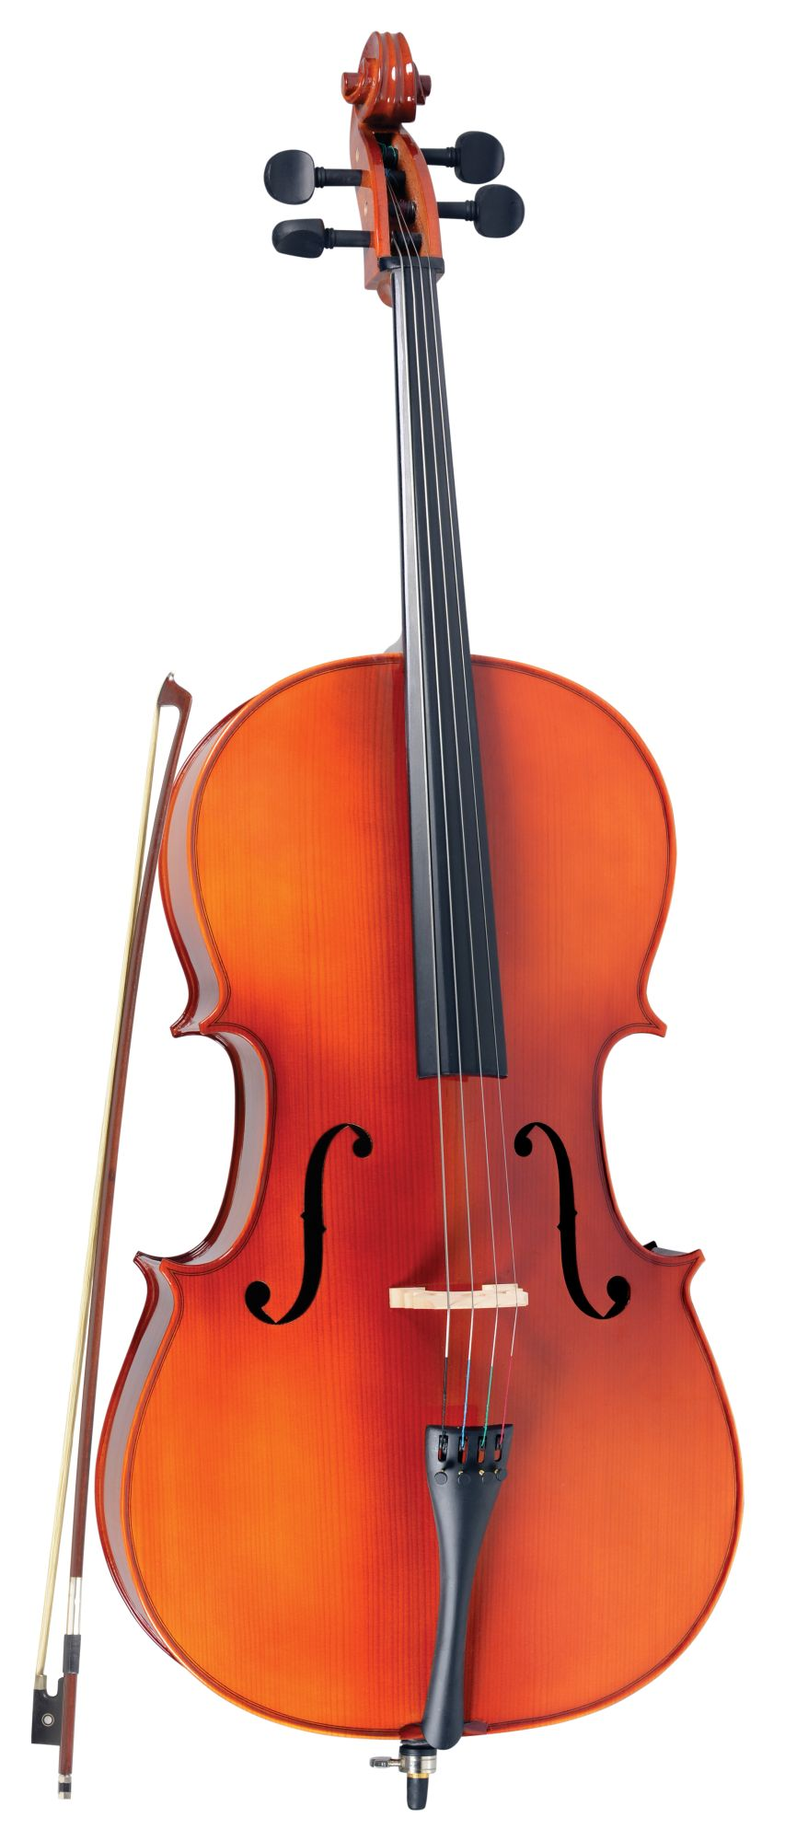
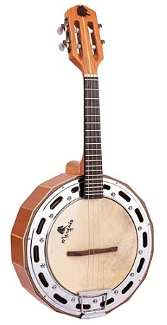
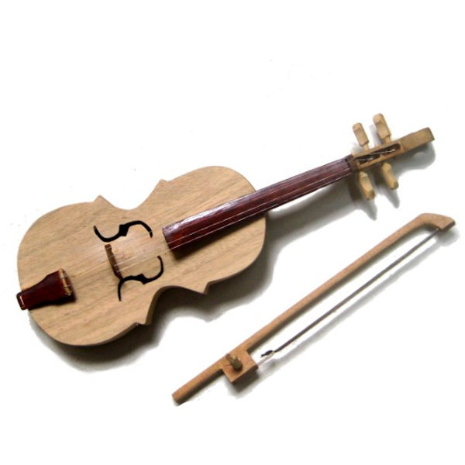
Instrumentos Musicais > Corda e Acessorios > Outros Instrumentos de Corda
Entram em outros instrumentos de corda os instrumentos musicais de corda que não estão descritos em nossa árvore de categorias, como, por exemplo, bandolim, banjo, mandolin, rabeca, violoncelo, etc.

Slide 8
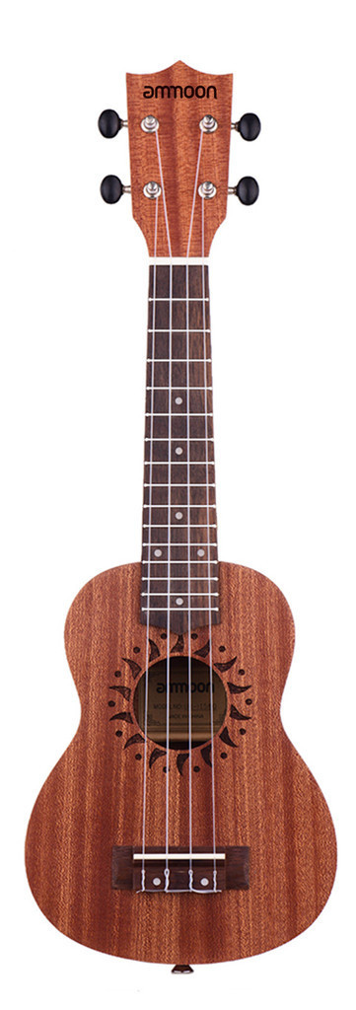
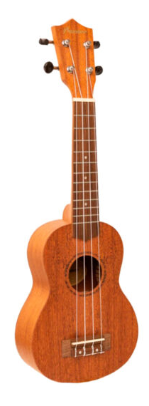
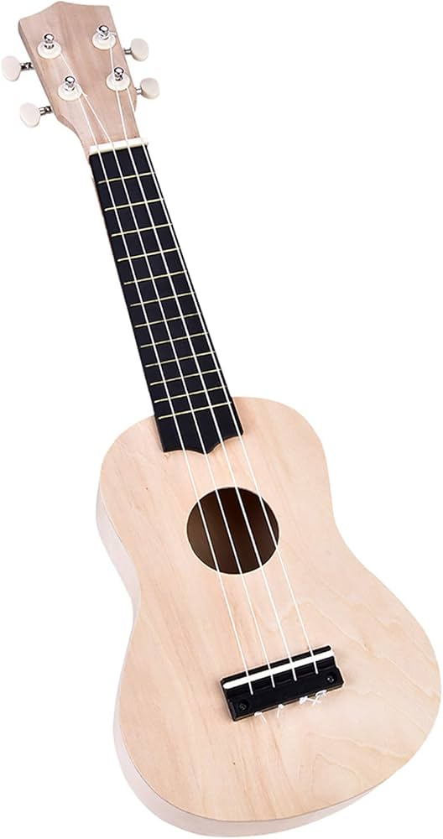
Instrumentos Musicais > Corda e Acessorios > Ukulele
Ukelele é um instrumento musical de cordas de nylon que serve para tocar qualquer estilo musical, com um som mais brilhante, agudo e de volume mais alto.

Slide 9
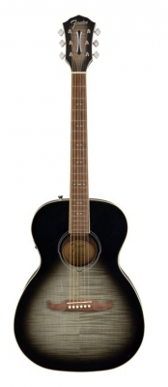
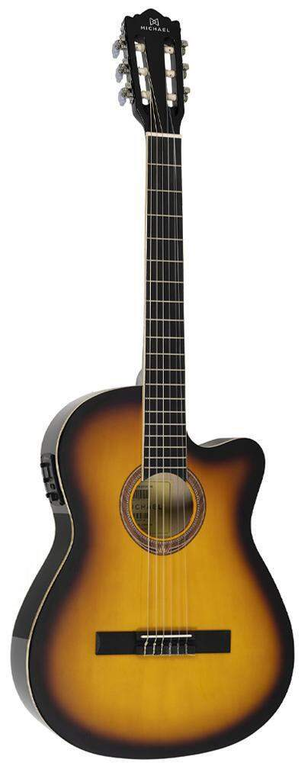
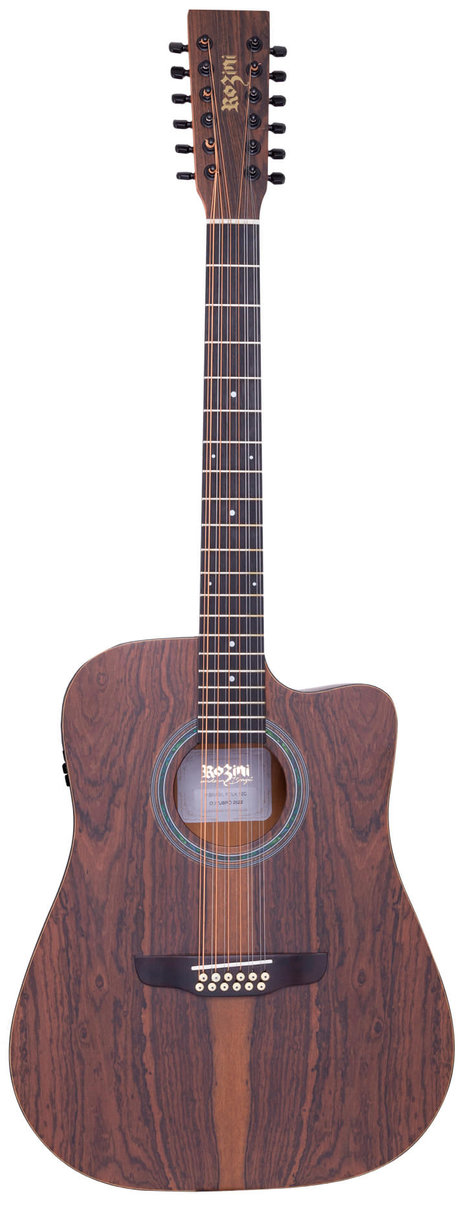
Instrumentos Musicais > Corda e Acessorios > Violao
Violão é um instrumento de cordas que possui braço e caixa de ressonância, que emite o som. São alguns tipos de violão: clássico, folk, flat, semi-flat e silente, 12 cordas, parlor, concert e resonator guitar.

Slide 10
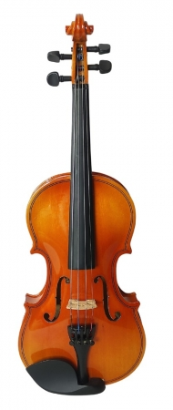
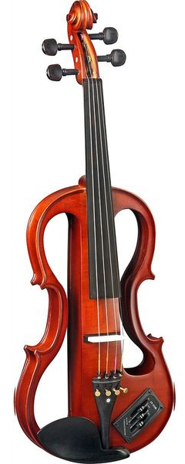
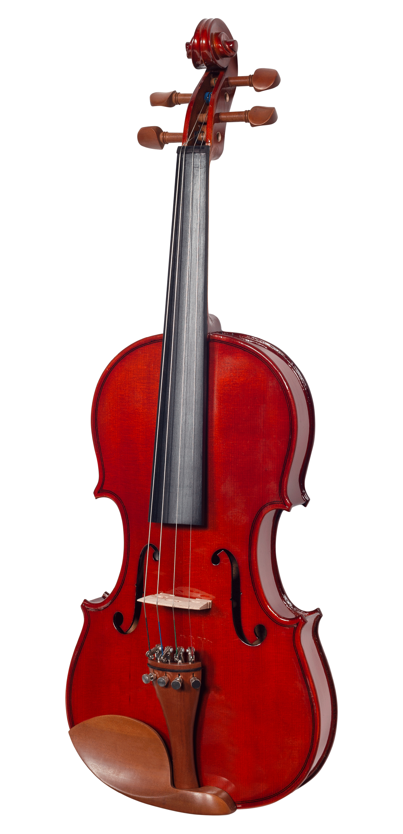
Instrumentos Musicais > Corda e Acessorios > Violino
Violino é um instrumento musical que possui quatro cordas, com afinação da mais aguda à mais grave, a depender da forma que é tocado. É visto geralmente em orquestras, divididos em primeiros e segundos violinos, sendo, respectivamente, a voz melódica da peça e a pulsação da melodia.

Slide 11
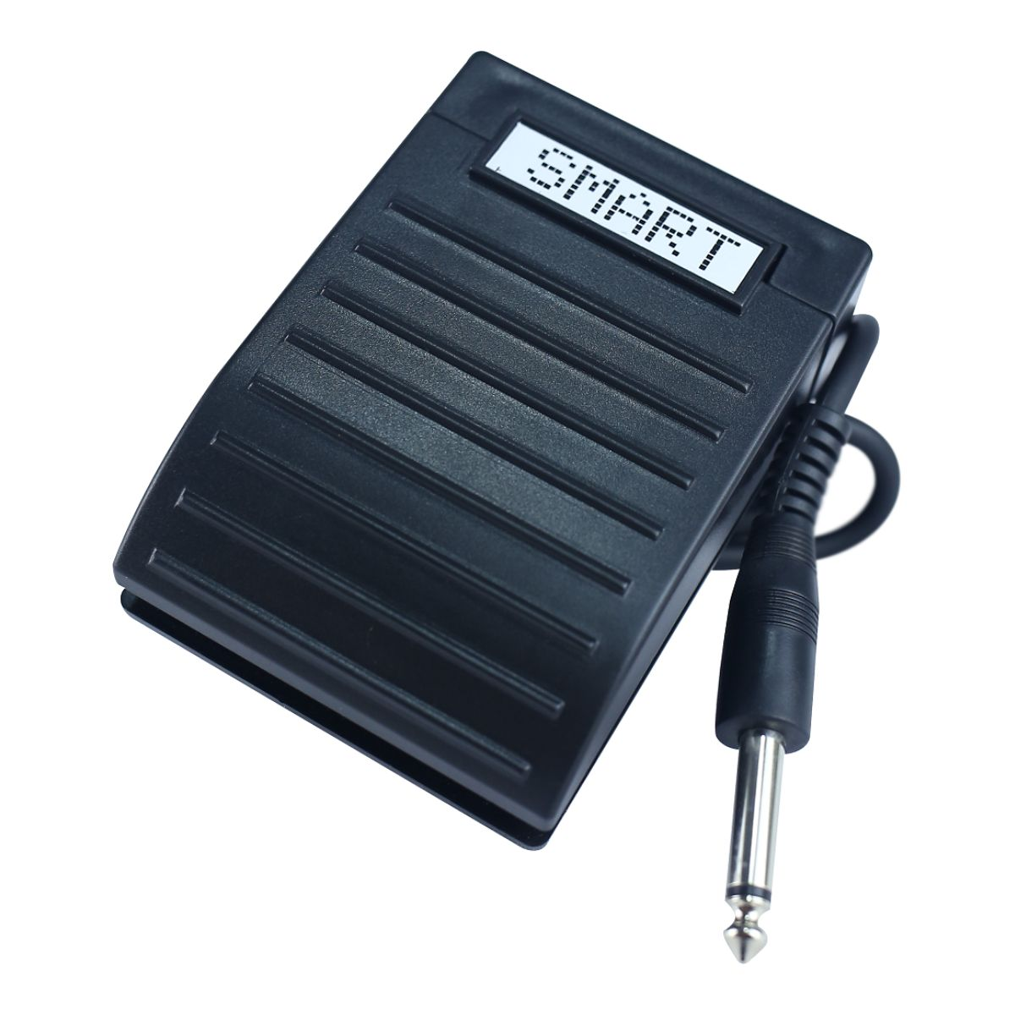
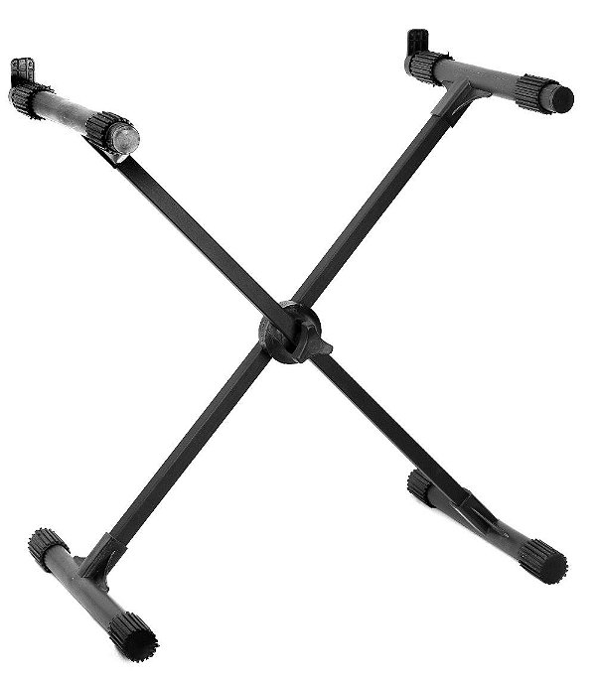
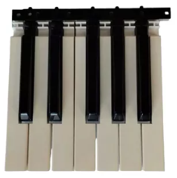
Instrumentos Musicais > Tecla e Acessorios >
Acessorios e Pecas de Reposicao para Instrumentos de Tecla
Entram em acessórios e peças de reposição para instrumentos de tecla todos os itens essenciais e não essenciais ao funcionamento de instrumentos como arcodeon, piano, teclado, etc.

Slide 12
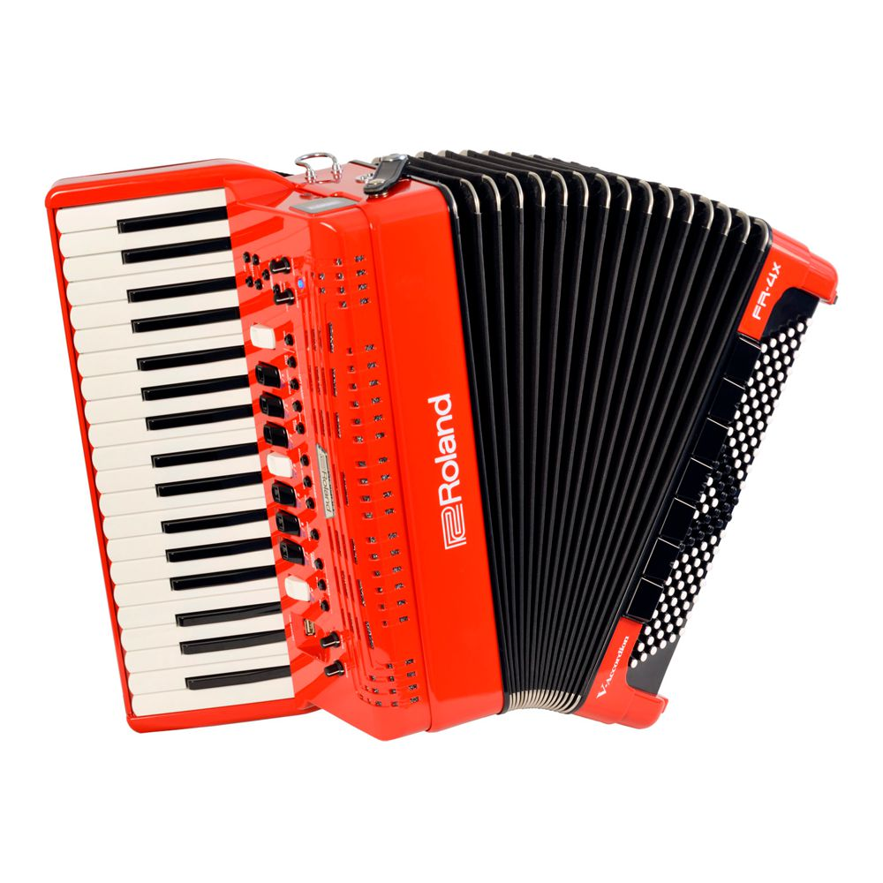
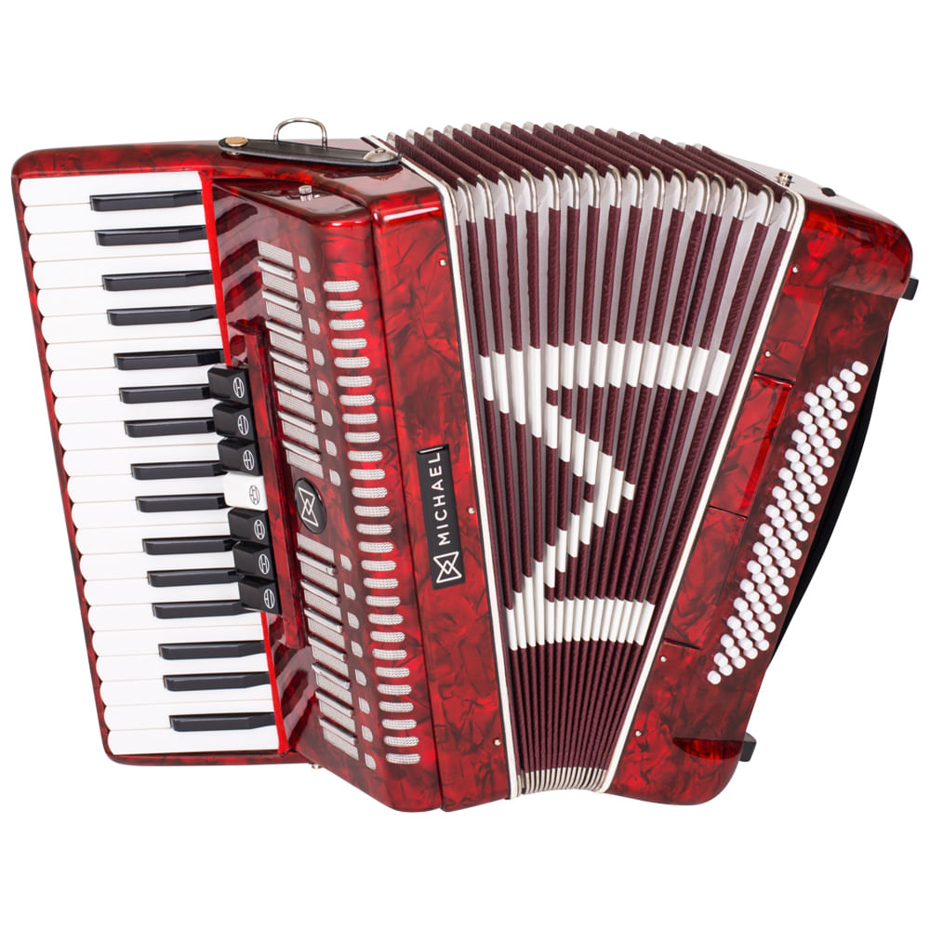
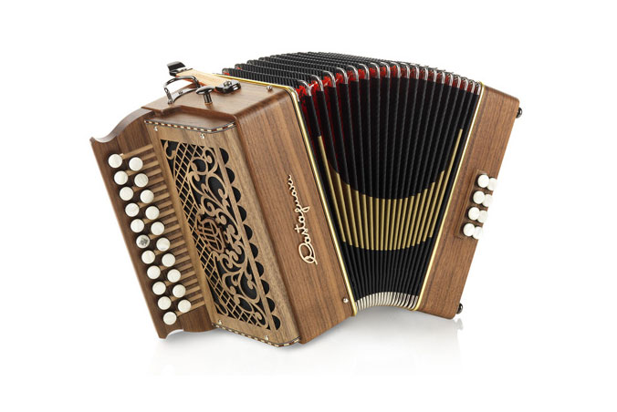
Instrumentos Musicais > Tecla e Acessorios > Acordeon e Sanfona
Acordeon e sanfona são instrumentos musicais portáteis que possui dois teclados, semelhante ao do piano, ligado por um fole. Pode ser cromático, em que as teclas são usadas para produzir notas, comum em vários gêneros musicais, e baixo, usado para tocar linhas de baixo em uma música, usado mais música popular e orquestras.

Slide 13
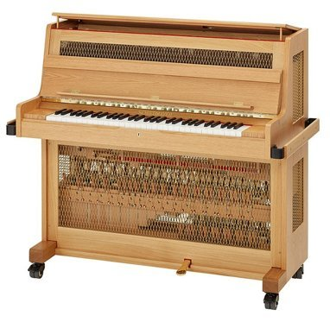
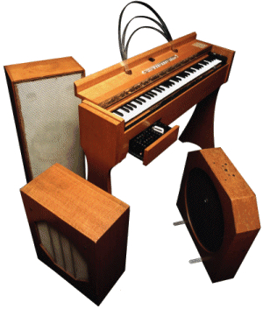
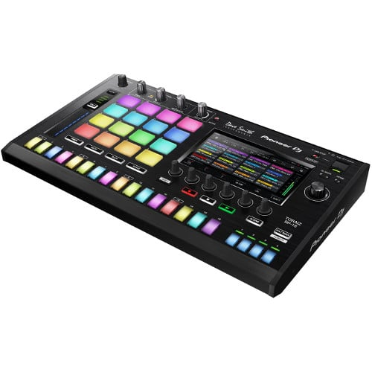
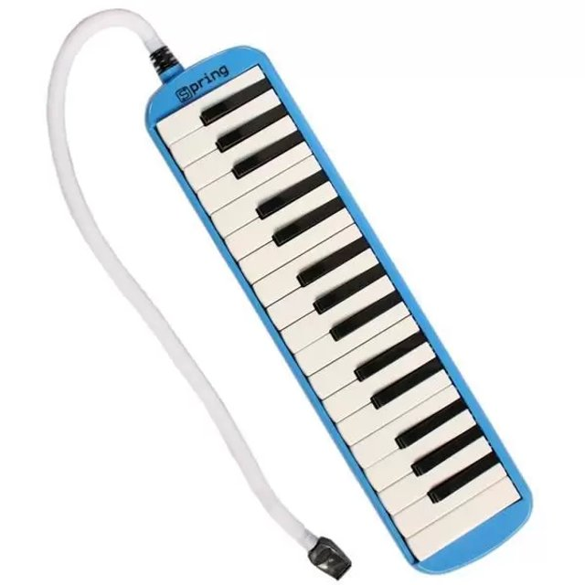
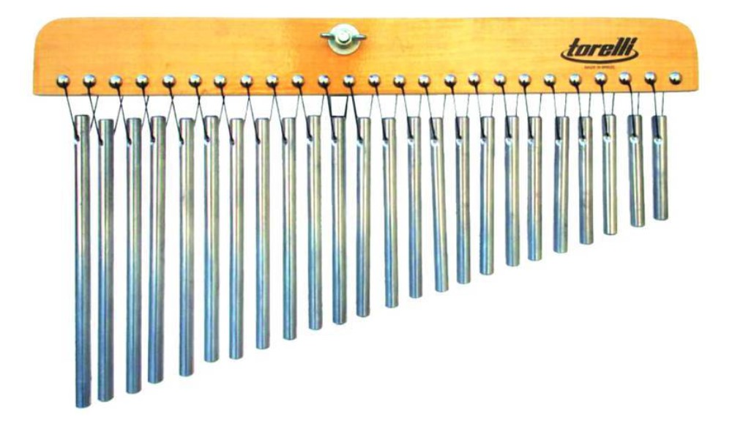
Instrumentos Musicais > Tecla e Acessorios > Outros Instrumentos de Tecla
Entram em outros instrumentos de tecla os instrumentos musicais de tecla que não estão descritos em nossa árvore de categorias, como, por exemplo, carrilhão, celesta, cembalo, clavicórdio, clavinet, concertina, escaleta, espineta, mellotron, ondas Martenot, sampler, etc.

Slide 14
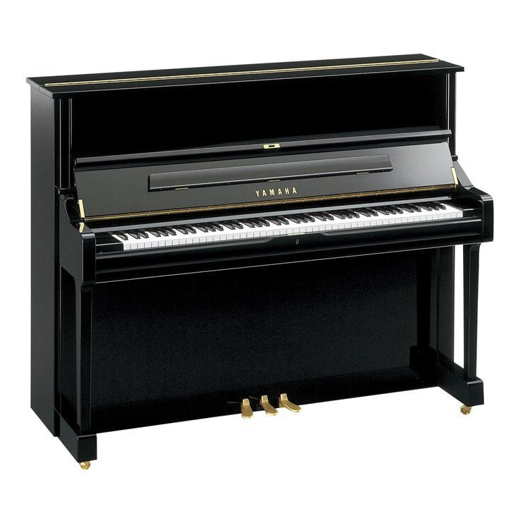
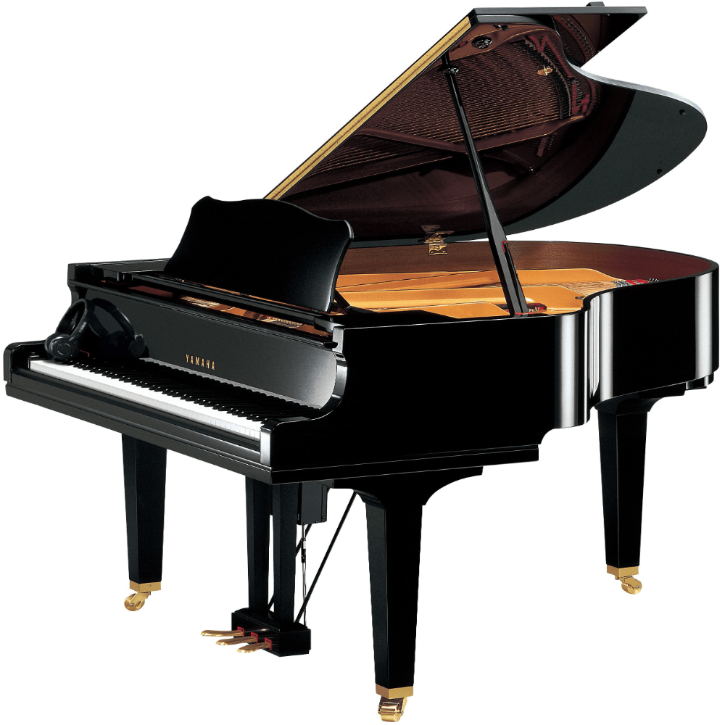
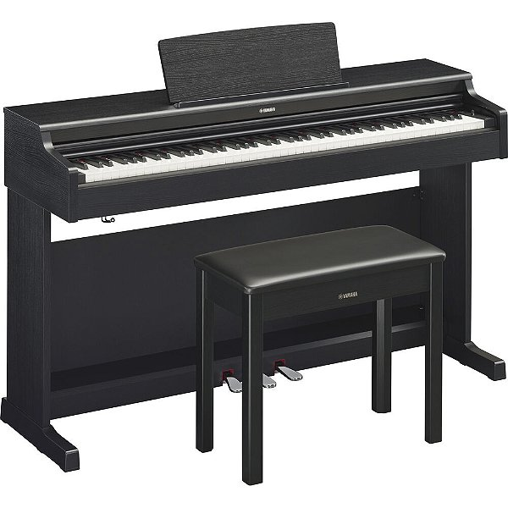
Instrumentos Musicais > Tecla e Acessorios > Piano
Piano é um instrumento musical em que a produção sonora é dada pela percussão de cordas por martelos de madeira revestidos com feltro, acionados por um teclado de 88 teclas brancas e pretas. Seu som é acústico e amplificado fisicamente.

Slide 15
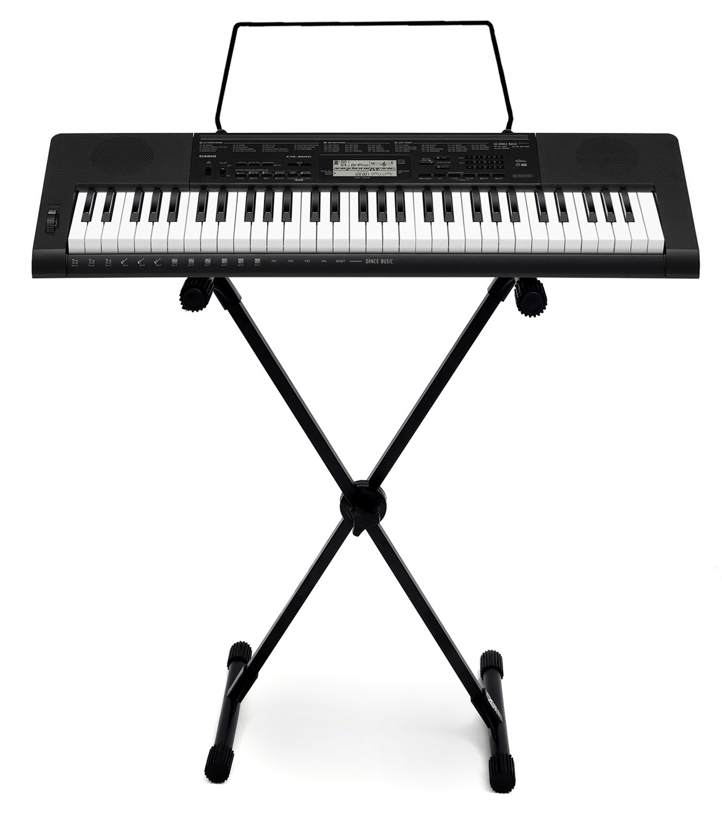
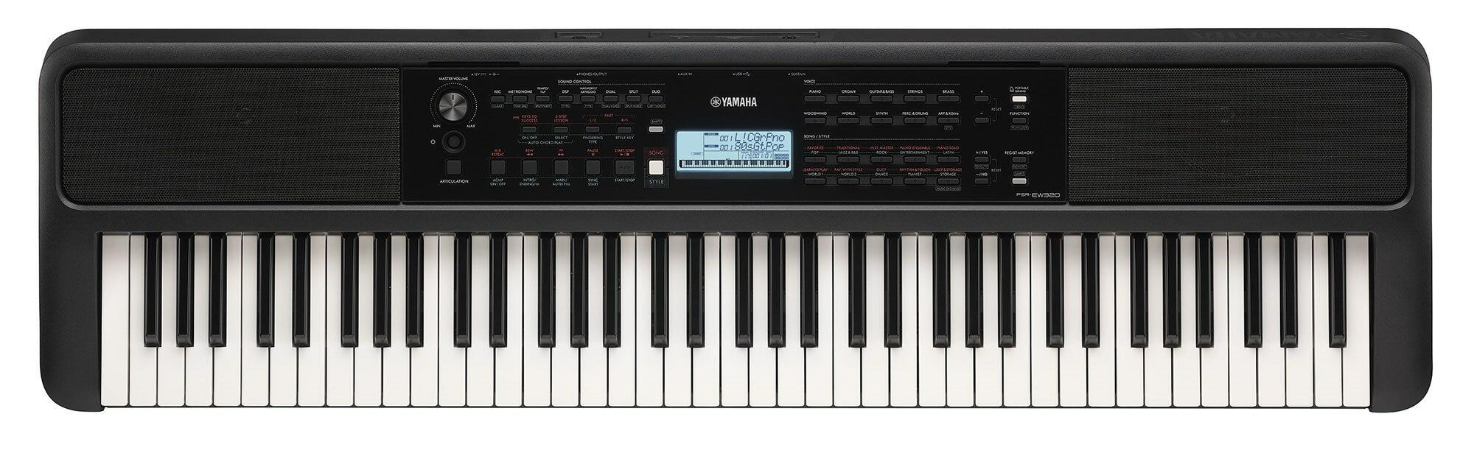
Instrumentos Musicais > Tecla e Acessorios > Teclado
Teclado é um instrumento musical de teclas, brancas e pretas, que executam melodias e notas. É eletrônico, com variação de volume.

